Slide 1
SPRING BOOT
ĐẶNG TUẤN TÚ

Slide 2
NỘI DUNG
GIỚI THIỆU VỀ FRAMEWORK SPRING VÀ SPRING BOOT
CÁC NỘI DUNG CẦN HỌC KHI LÀM VIỆC VỚI SPRING BOOT
DEMO XÂY DỰNG REST API CƠ BẢN VỚI SPRING BOOT

Slide 3
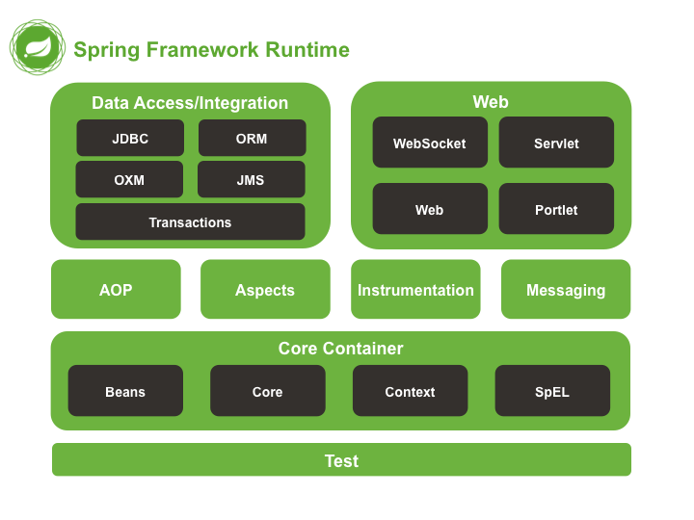
GIỚI THIỆU VỀ FRAMEWORK SPRING VÀ SPRING BOOT
Ra đời năm 2002 bởi Rod Johnson.
Spring Bean – POJO Object
Dependency Injection (DI):
Không cẩn khởi tạo vẫn có thực thể để dùng

Slide 4
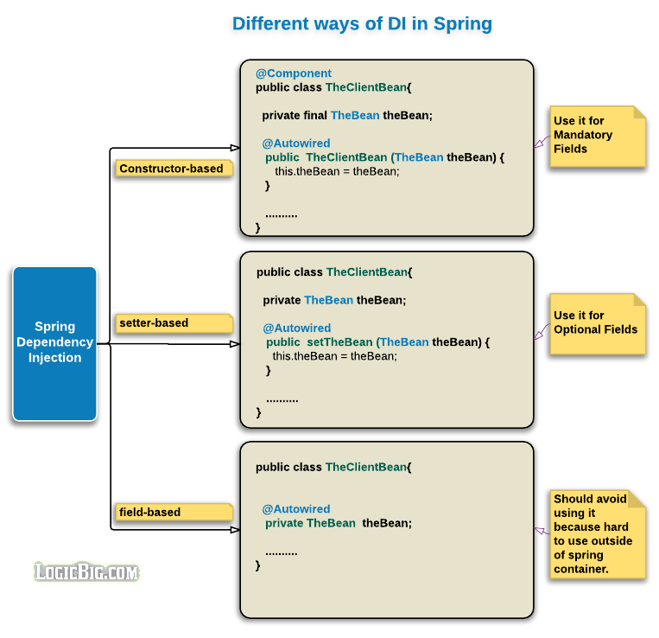
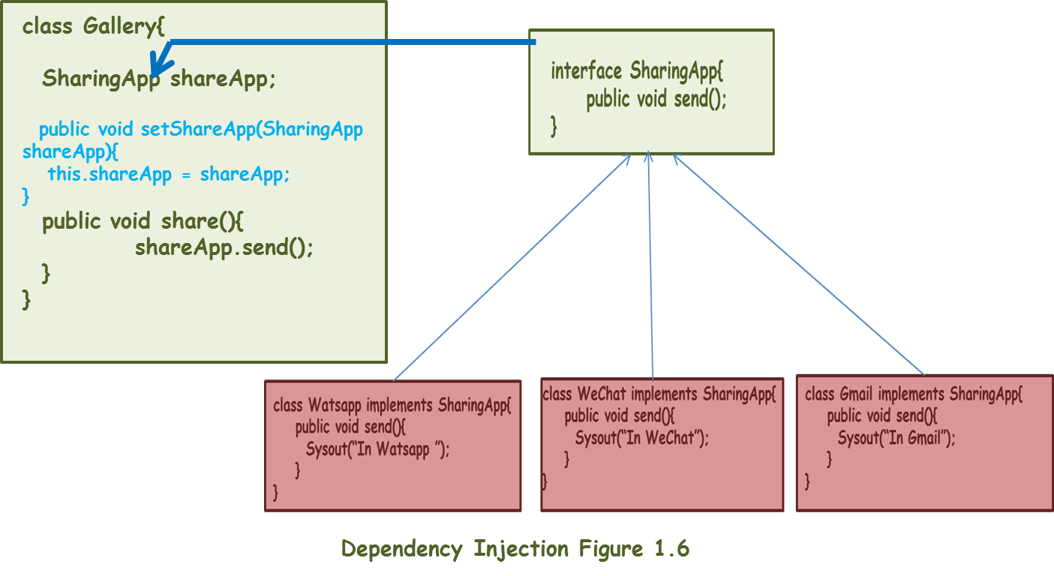
GIỚI THIỆU VỀ FRAMEWORK SPRING VÀ SPRING BOOT
Dependency Injection (DI): Không cẩn khởi tạo vẫn có thực thể để dùng

Slide 5
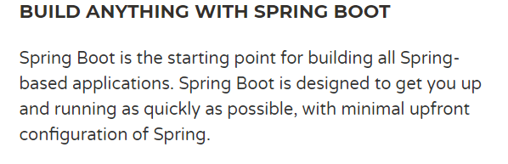
GIỚI THIỆU VỀ FRAMEWORK SPRING VÀ SPRING BOOT
https://spring.io/projects

Slide 6
CÁC NỘI DUNG CẦN HỌC KHI LÀM VIỆC VỚI SPRING BOOT
Spring boot căn bản
Sử dụng Spring Data
Xây dựng ứng dụng CRUD Restful Web Service
Spring Transaction
Spring Boot Interceptor
Spring security với Basic Authentication, JWT
Spring websocket, Scheduled…
Triển khai ứng dụng Spring lên server
… mây mây…

Slide 7

DEMO XÂY DỰNG REST API CƠ BẢN VỚI SPRING BOOT

